Slide 1
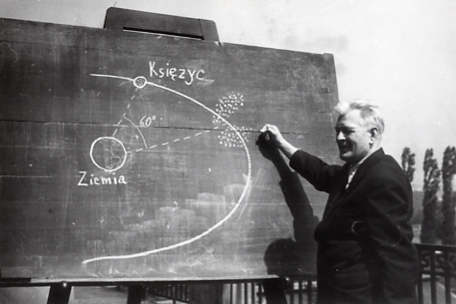
Kazimierz Kordylewski i jego księżyce
Tomasz Mrozek
Instytut Astronomiczny UWr
Zakład Fizyki Słońca CBK PAN

Slide 2
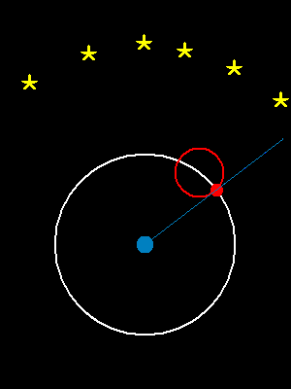
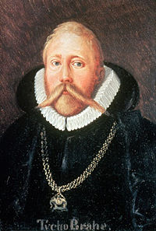
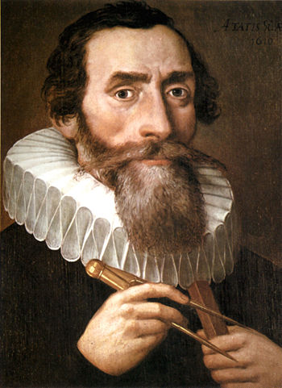
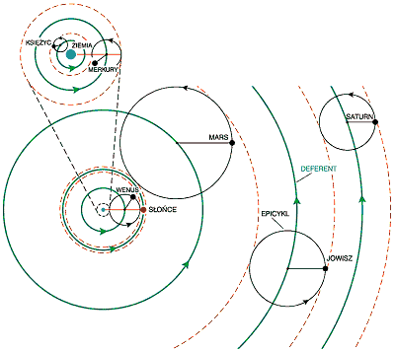
Narodziny współczesnej mechaniki nieba
Tycho Brahe prowadził niezwykle
dokładne obserwacje wizualne.
Ich dokładność pozwoliła
Keplerowi na sformułowanie
trzech praw ruchu planet.
Tycho Brahe
Układ Ptolemeusza
Jan Kepler

Slide 3
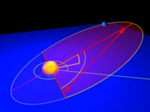
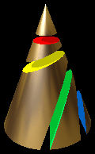
Kepler i jego prawa ruchu planet
I prawo:
Ruch planety wokół Słońca odbywa się po elipsie. Słońce znajduje się w jednym z dwóch ognisk elipsy
Jan Kepler

Slide 4
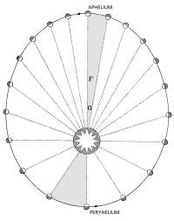
Kepler i jego prawa ruchu planet
II prawo:
W równych jednostkach czasu, promień wodzący planety poprowadzony od Słońca zakreśla równe pola.
Jan Kepler

Slide 5
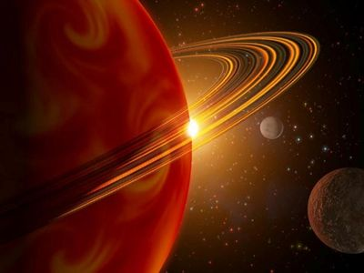
Kepler i jego prawa ruchu planet
III prawo:
Drugie potęgi okresów obiegu planet dookoła Słońca są wprost proporcjonalne do trzecich potęg ich średnich odległości od Słońca.
Jan Kepler

Slide 6
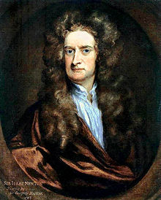
Prawo powszechnego ciążenia
5 czerwca roku 1686 ukazuje się
Philosophiae Naturalis Principia Mathematica
Prawa Keplera zostają uzasadnione fizycznie.
Od tego momentu następuje gwałtowny rozwój
metod analitycznych służących również badaniu
ruchu planet i innych obiektów w Układzie Słonecznym
Isaac Newton

Slide 7
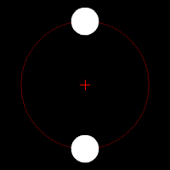
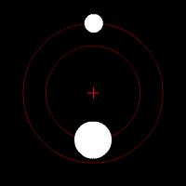
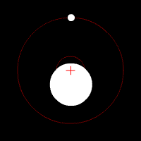
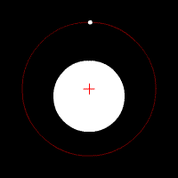
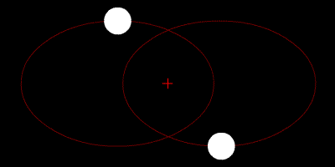
Zagadnienie 2 ciał
Prawa dynamiki podane przez Newtona
pozwoliły rozwiązać analitycznie
zagadnienie dwóch ciał.
Przy trzech ciałach pojawiły się problemy…

Slide 8
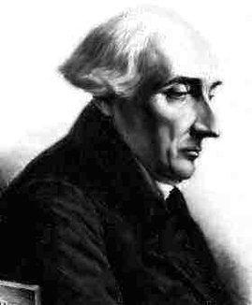
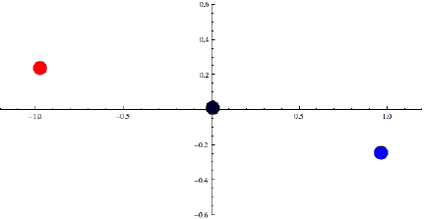
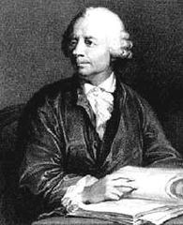
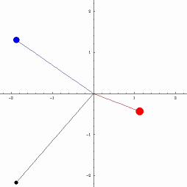
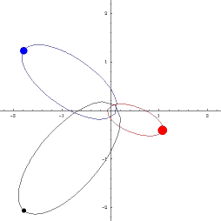
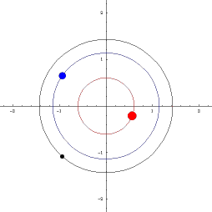
Zagadnienie 3 ciał
Okazało się, że już w przypadku trzech ciał układ
równań ruchu nie daje się rozwiązać.
Jak dotąd znaleziono kilka przypadków szczególnych
Joseph Louis Lagrange
Leonard Euler

Slide 9
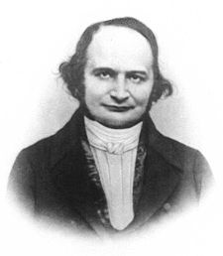
Ograniczone zagadnienie 3 ciał
W polu grawitacyjnym dwóch mas
porusza się cząstka o zaniedbywalnie
małej masie
Zakładamy, że obie masy poruszają
się po orbitach kołowych wokół
barycentrum
Masa cząstki jest tak mała, że nie
wywiera żadnej siły na obie masy
Carl Gustav Jacob Jacobi

Slide 10
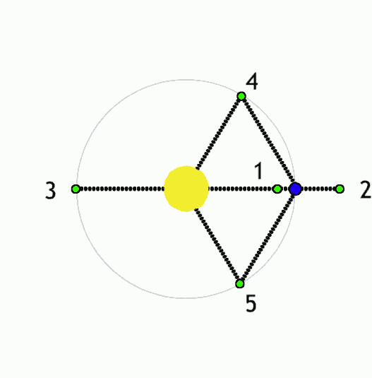
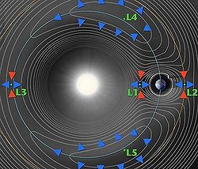
Ograniczone zagadnienie 3 ciał
W takim układzie istnieje pięć
punktów równowagi, w których
siły pochodzące od obu mas są
równoważone przez siły związane
z obrotem układu

Slide 11
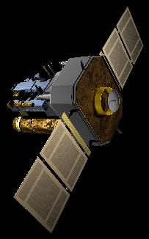
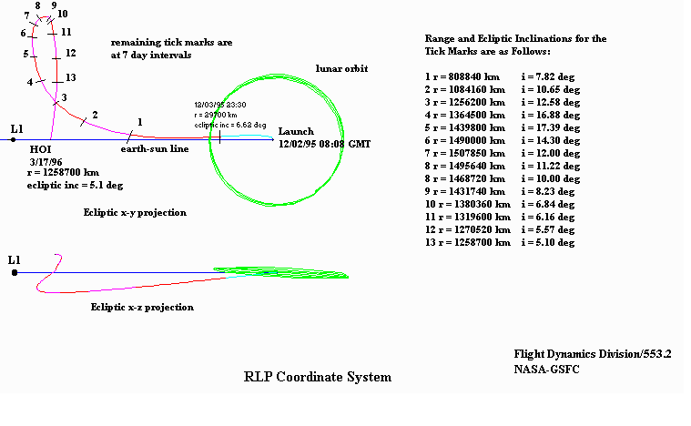
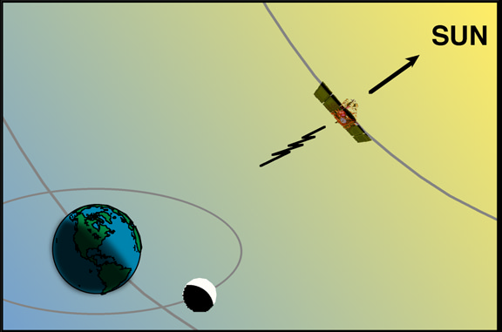
Ruch wokół punktów równowagi (L1 i L2)
http://sohowww.nascom.nasa.gov

Slide 12
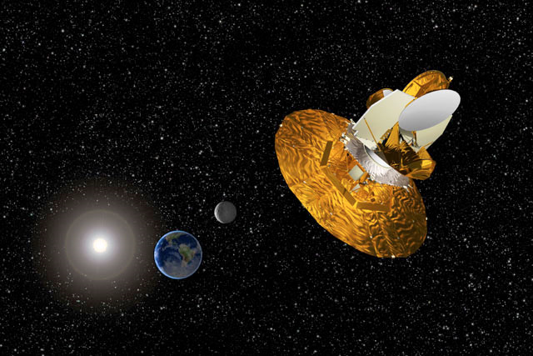
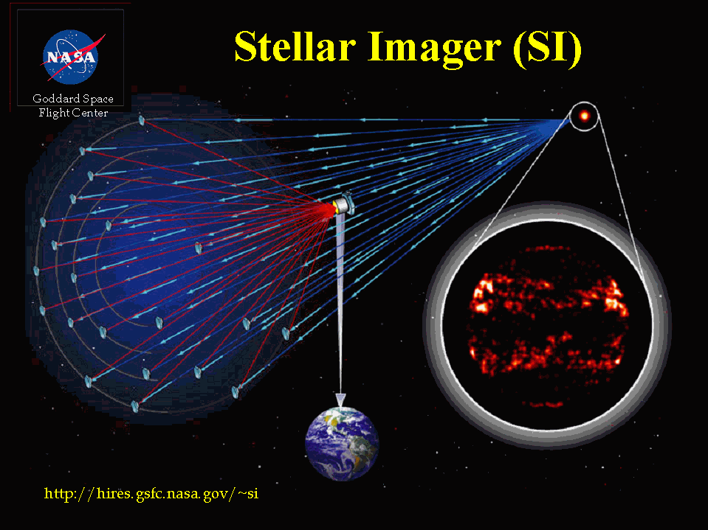
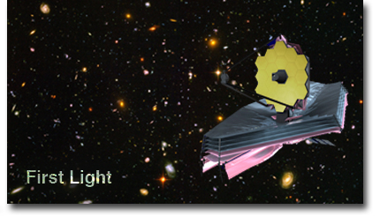
Ruch wokół punktów równowagi (L1 i L2)
WMAP
James Webb
Space Telescope (JWST)

Slide 13
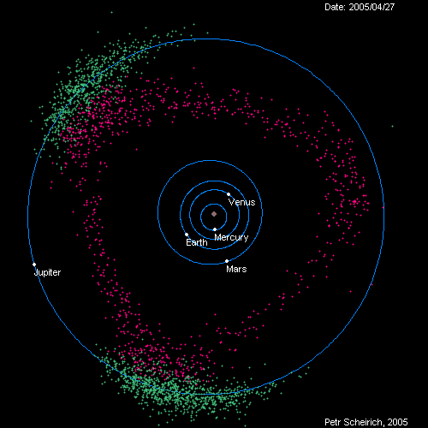
Ruch wokół punktów równowagi (L4 i L5)
W 1906 Max Wolf odkrywa
planetoidę 588 Achilles
L4 – Grecy
L5 – Trojańczycy
Obecnie znamy ich 4573
Podobne obiekty znaleziono w
układzie Słońce i:
Mars – 4
Saturn – 4
Neptun – 7

Slide 14
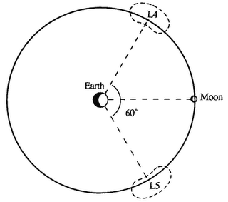
Punkty L4 i L5 układu Ziemia – Księżyc
Odkrycie planetoidy 588 Achilles
potwierdziło przewidywania teoretyków
Jednocześnie teoria nie zabraniała
istnienia obiektów w punktach L4 i L5
układu Ziemia – Księżyc
Poszukiwanie takich ciał zapoczątkowane
zostało w 1951 r. przez Kazimierza
Kordylewskiego

Slide 15
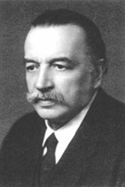
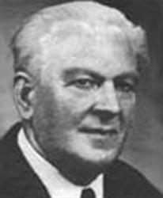
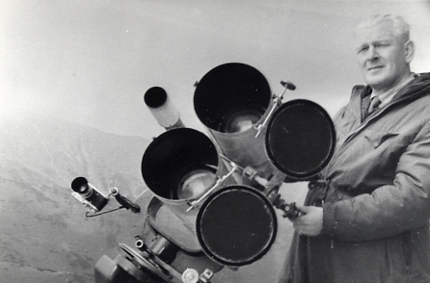
Początek poszukiwań
W 1951 r. prof. Banachiewicz zleca opracowanie programu
obserwacyjnego, w którym można wykorzystać nieużywany
podwójny astrograf.
Program ma opracować dr Kazimierz Kordylewski, który po
kilku dniach wskazuje na obserwacje punktów L4 i L5
w układzie Ziemia-Księżyc
Tadeusz Banachiewicz
Kazimierz Kordylewski

Slide 16
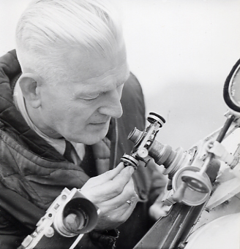
Początek poszukiwań
Na początku dr Kordylewski poszukuje pojedynczego
obiektu. Zakładał, że może on mieć rozmiar kilkunastu
metrów. Taki obiekt powinien mieć jasność 12 mag.
W 1952 r. prof. Józef Witkowski sugeruje aby
szukać obiektów pyłowych, a nie jednego
zwartego księżyca.
Powoduje to zmianę metody poszukiwań. Zamiast
astrografu dr Kordylewski zaczyna wykorzystywać
zwykły aparat małoobrazkowy wyposażony w
jasny obiektyw.
Wykonywane są ekspozycje kilkuminutowe. Zawsze
używane są dwa aparaty (w celu kontroli błędów).
Te obserwacje nie przynoszą spodziewanego efektu…

Slide 17
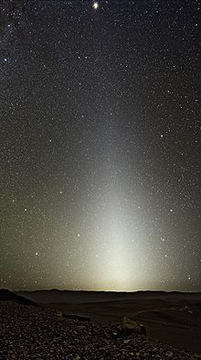
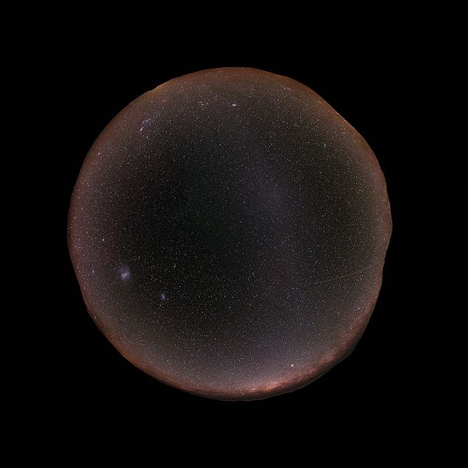
W czym problem?
światło zodiakalne
przeciwświecenie (gegenschein)
Obłoki pyłowe świecą niezwykle słabo. Ich zaobserwowanie wymaga ekstremalnie
dobrej pogody.

Slide 18
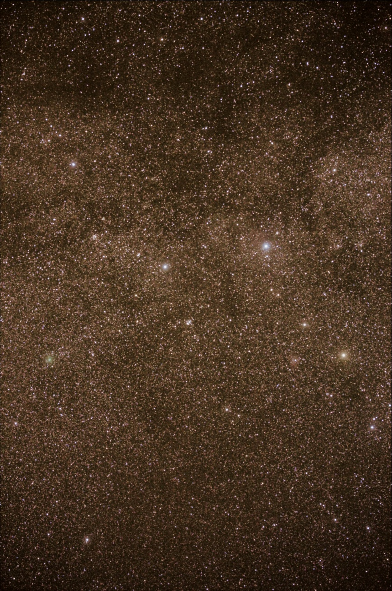
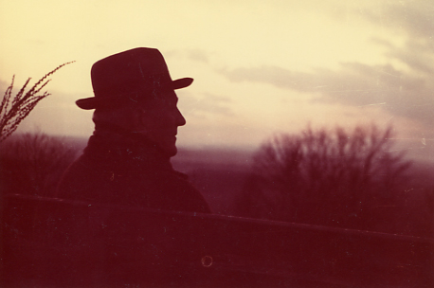
Poszukiwanie na nowo
Problem z fotografowaniem polega na tym,
że konieczna jest znajomość przybliżonego
położenia obłoków (ze względu na np.
winietowanie)
dr Kordylewski rezygnuje z aparatu i zaczyna
poszukiwania wizualne – metoda krzyżykowa

Slide 19
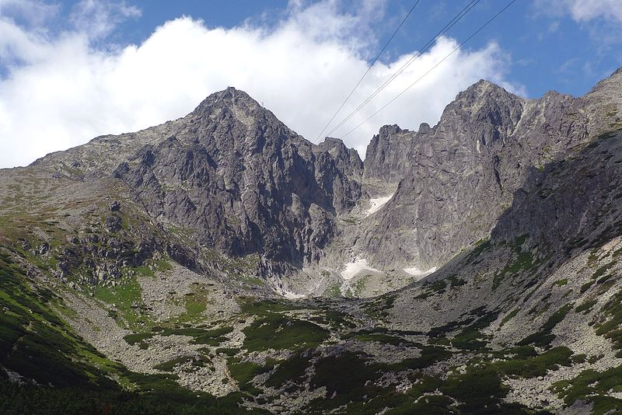
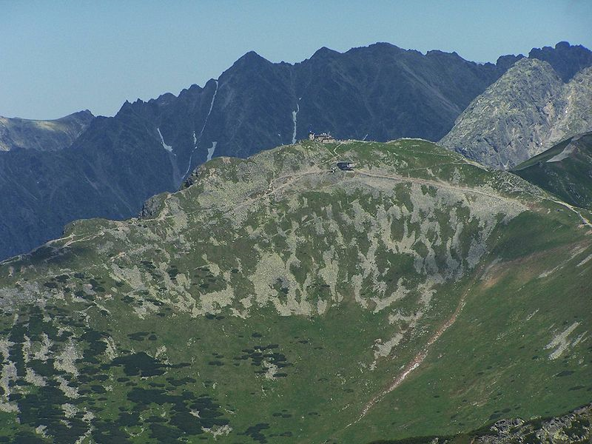
Odkrycie
Kolejne lata wypełniły próby prowadzone
ze szczytu Kasprowego Wierchu
Dopiero w 1961 r. (marzec i kwiecień) udaje się obserwacja wizualna oraz, co najważniejsze, wykonane zostały fotografie – były nareszcie podstawy do opublikowania odkrycia
Obserwacje prowadzone były na szczycie
łomnicy (2634 m n.p.m.)
Pierwsza obserwacja – październik 1956 r.
Dwa dni później dr Kordylewski obserwuje
obłok jeszcze raz i stwierdza przesunięcie,
względem pierwszej obserwacji, zgodne
z ruchem Księżyca
W ciągu następnych dwóch lat dokonał
jeszcze jednej obserwacji

Slide 20
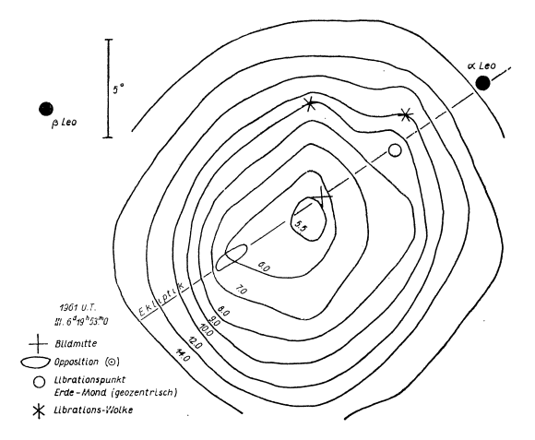
Odkrycie
Acta Astronomica Vol. 11 (1961) No 3
Photographische Untersuchungen des Librationspunktes L5 im System Erde-Mond
Wielu obserwatorów stara się powtórzyć
obserwacje ale bez skutku.
Dla Kordylewskiego nie jest to zaskoczeniem,
bo to po prostu jest trudne zadanie, które
zabrało mu 10 lat intensywnej pracy…

Slide 21
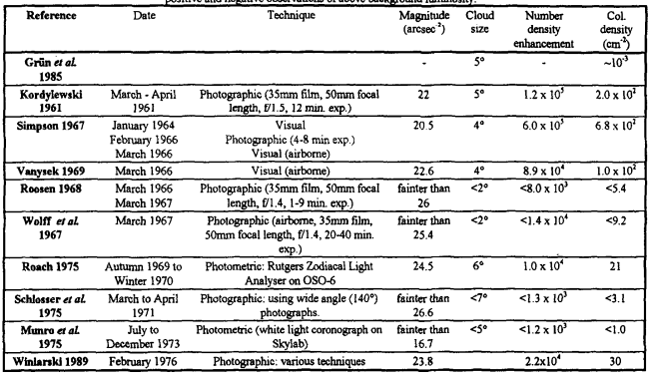
Potwierdzenie odkrycia
Moeed i Zanecki 1997

Slide 22
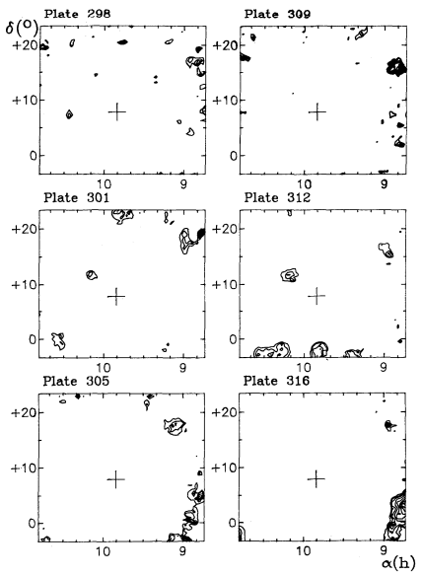
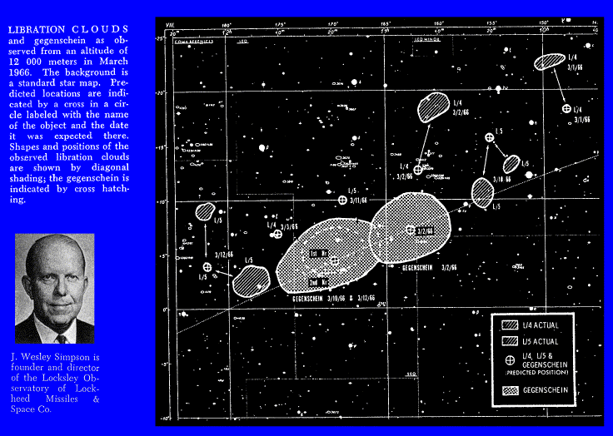
Potwierdzenie odkrycia
Simpson 1966
Winiarski 1989 r.

Slide 23
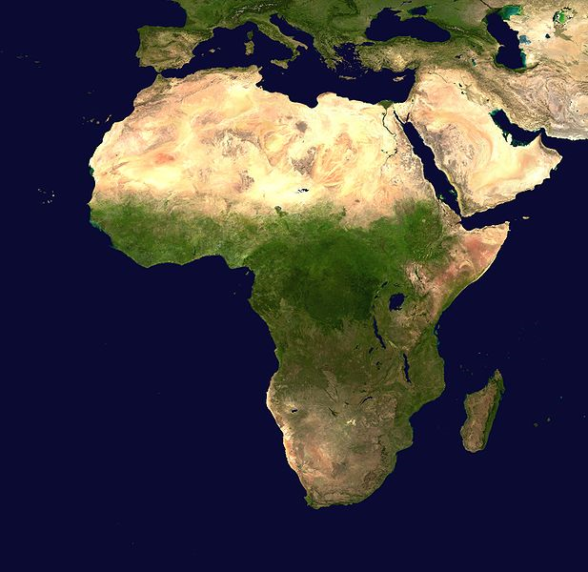
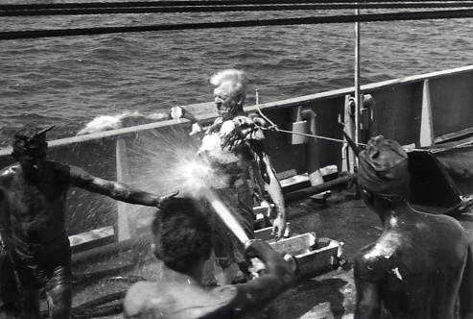
Wyprawy do Afryki
Pierwsza ekspedycja (do Afryki Wschodniej) miała miejsce w 1966 r.
- Statek handlowy „Oleśnica”
3 miesiące
większość kosztów uczestnicy
pokrywali ze środków prywatnych
zgłosiło się 25 osób (statek mógł
zabrać 12)
obserwacje wizualne metodą
krzyżykową
wykonano wiele obserwacji obłoków
pyłowych oraz pierścienia pyłowego,
który pokrywał się z orbitą Księżyca
W sumie odbyły się 4 wyprawy

Slide 24
Przepis na własną obserwację
Ważne:
Pozycja Słońca – musi być odpowiednio nisko pod horyzontem (zimowe miesiące)
Pozycja Księżyca – rónież musi być odpowiednio nisko pod horyzontem
Deklinacja Księżyca – na półkuli północnej maksymalne wartości deklinacji dają
położenia obłoków wysoko na niebie (miesiące zimowe)
Absorpcja atmosferyczna – Księżyce muszą być maksymalnie wysoko na niebie
Droga Mleczna – jako jasny obiekt powinna być jak najniżej na horyzontem
przeciwświecenie – jak najdalej od miejsca, w którym spodziewane są księżyce
położenie jasnych obiektów nieba takich jak Jowisz itd.
faza – obłoki będą najlepiej widoczne w opozycji
obłoki srebrzyste – jako jasne i bardzo wysokie struktury mogą uniemożliwić obserwację

Slide 25
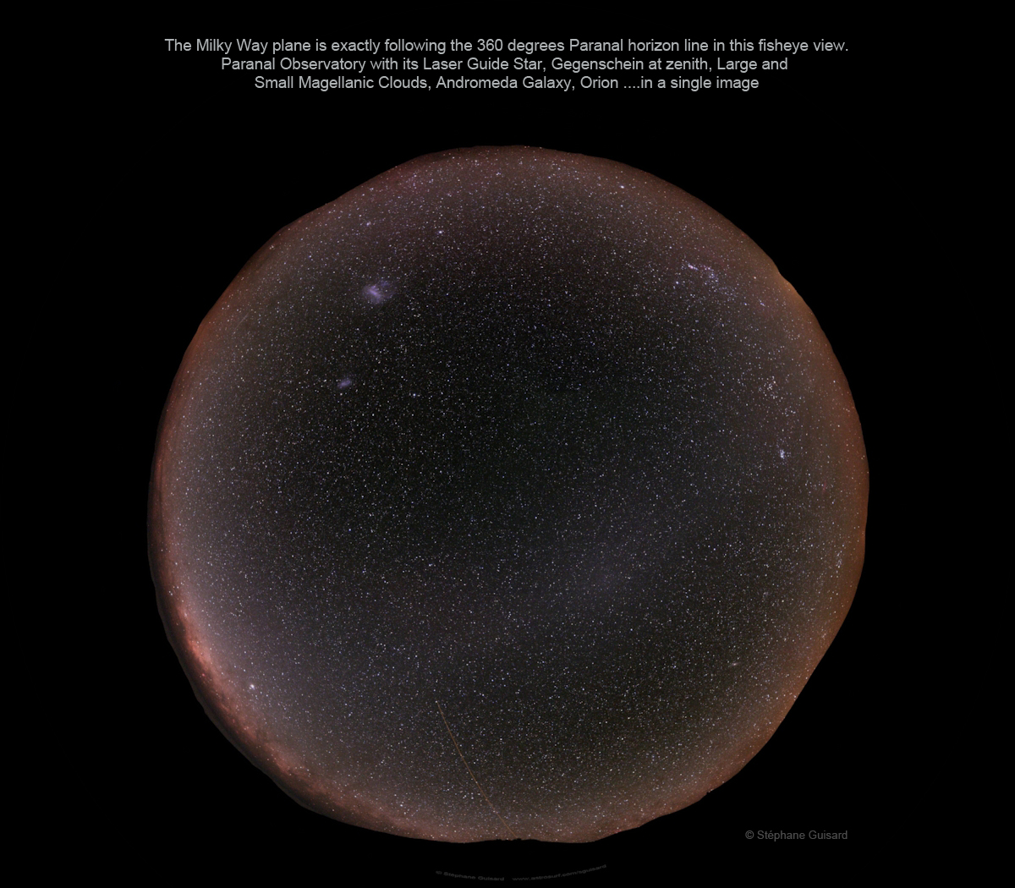
Przepis na własną obserwację
Należy znaleźć odpowiednio ciemne
miejsce – w Europie jest ich już
niewiele
Aparat oferujący dobrej jakości obraz
przy bardzo wysokich czułościach
(ISO >1000)
Jasny obiektyw (jaśniejszy niż 2.0)
o ogniskowej około 50 mm
Montaż z prowadzeniem
Dużo czasu i cierpliwości…
Powodzenia!

Slide 26
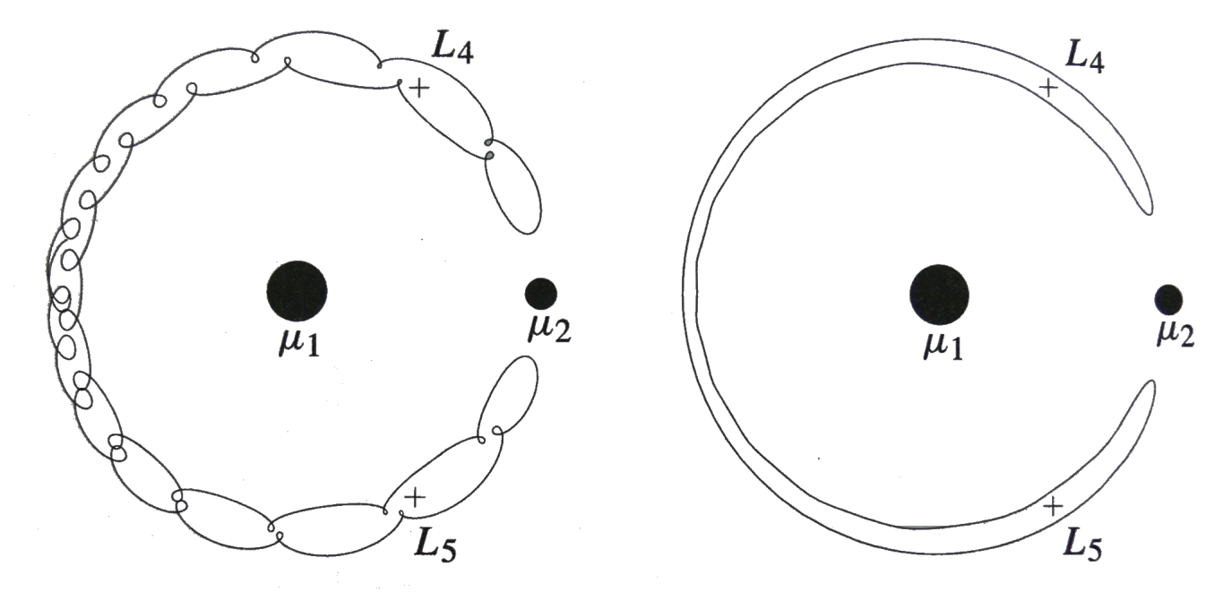


Epilog1 (kijanki i podkowy)
Okazuje się, że orbity związane
z punktami libracji mogą mieć
bardzo różne kształty
Obecnie znamy dwa takie obiekty
w układzie Ziemia-Słońce
3753 Cruithine
Orbita typu podkowy
Orbita typu kijanki
Copyright by Paul Wiegert

Slide 27


Epilog1 (kijanki i podkowy)
planetoida 2002 AA29
Copyright by Paul Wiegert

Slide 28


Epilog2
Reportaż doktora Kazimierza Kordylewskiego z Krakowa,
adiunkta Obserwatorium Astronomicznego UJ,
z przejęcia Obserwatorium Wrocławskiego
z rąk wojsk radzieckich w 1945 roku

